Slide 1
УРОК ПО ТЕМЕ: «РЕШЕНИЕ ПРАКТИКО-ОРИЕНТИРОВАННЫХ ЗАДАЧ С ПОМОЩЬЮ ПРОПОРЦИЙ» Овчинникова Оксана Николаевна учитель математики МБОУ «Школа №3» г.Юрьев-Польский

Slide 2
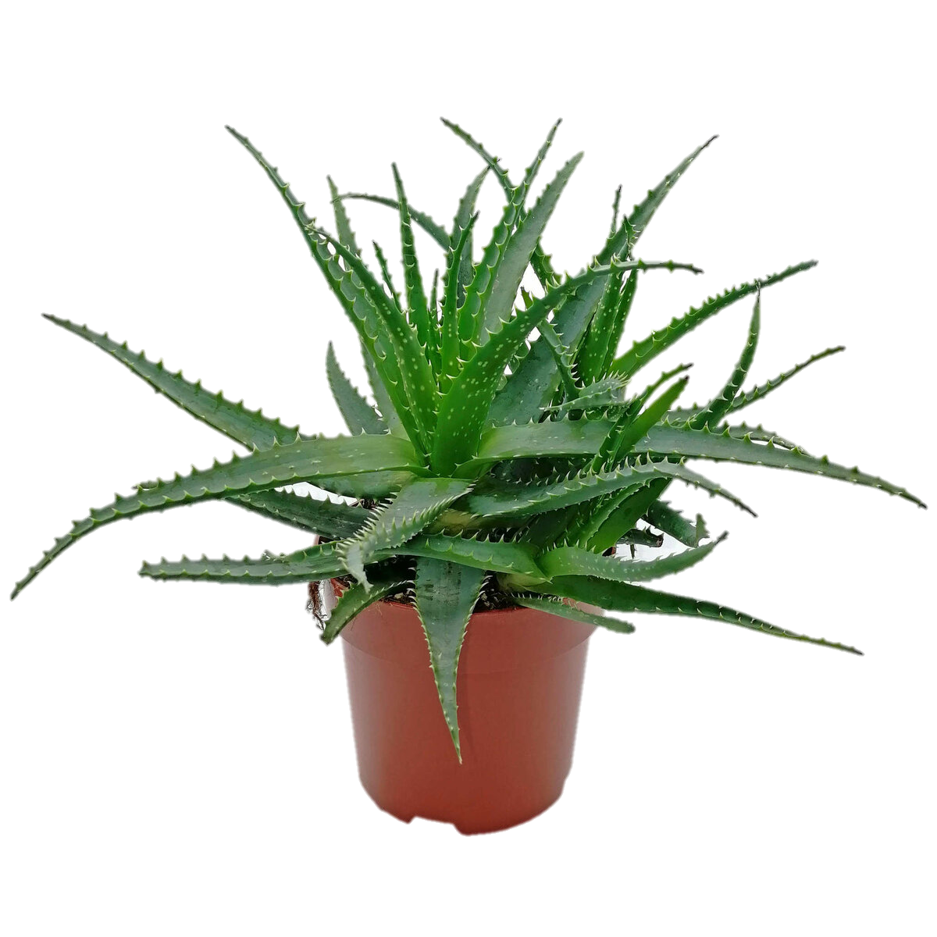
Задача №1 «КАПЛИ»
Столетник, или алоэ, - лекарственное растение, которое может жить в доме, в квартире. Его листья содержат целебный сок. У школьника Вити насморк. Его мама, Галина Петровна, решила вылечить сына, используя следующий рецепт приготовления капель из алоэ.
Рецепт приготовления капель из алоэ
Срежьте листья растения, промойте водой и высушите. Снимите кожицу с листьев и колючки. Полученную мякоть поместите в марлю и отожмите сок . Для лечения детей разведите сок водой в отношении 1:3, для лечения взрослых – в отношении 1:2. Полученный раствор закапывайте по 2 капли в каждую ноздрю 3 раза в сутки.
Вопрос 1
Галина Петровна отжала сок из нескольких листьев алоэ и получила 1 чайную ложку сока. Сколько воды (в чайных ложках) ей нужно добавить для приготовления детских капель?

Slide 3
Вопрос 2
Сколько миллилитров раствора для детских капель получится у Галины Петровна из 2 чайных ложек сока?
Справочная информация
Объём раствора для детских капель, ч. л. | Объём раствора для детских капель, мл | Количество капель
1 чайная ложка | 5 мл | 100
 | 1 мл | 20

Slide 4
Вопрос 3
Галина Петровна считает, что на лечение в течение недели хватит 7мл приготовленных капель. Права ли Галина Петровна? Ответ:
ДА (+)
НЕТ (-)

Slide 5
Физкультминутка для глаз

Slide 6
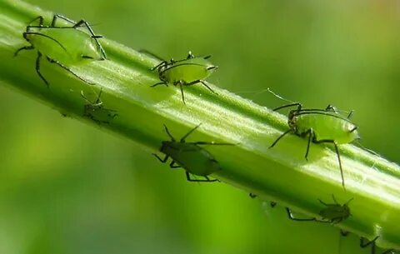
Самостоятельная работа в парах
В первые летние месяцы на садовых растениях появляется злостный вредитель – тля. От нее не только портится внешний вид растений, но и снижается урожай. Паша решил помочь родственникам на даче и нашёл в Интернете средство для борьбы с этим вредителем.
Рецепт приготовления раствора для борьбы с тлёй
Вопрос 1
Паша приготовил полтора литра тёплой воды. Сколько граммов хозяйственного мыла ему потребуется для приготовления раствора?
Вопрос 2
Паша не нашёл мензурку, чтобы отмерить нужный объём нашатырного спирта. Он решил мерить нашатырный спирт чайными ложками. Сколько чайных ложек нашатырного спирта нужно на пульверизатор, объём которого составляет 1,5 литра?
Справочная информация
Растворите в 10 л тёплой воды 40 г хозяйственного мыла или 2-3 ст. л. жидкого зелёного мыла. Добавьте 30 мл нашатырного спирта. Опрыскивайте растения этим раствором.
Объём раствора, мл | Объём раствора, ч. л.
5 мл | 1 чайная ложка

Slide 7
Самопроверка
Вопрос 1 Паша приготовил полтора литра тёплой воды. Сколько граммов хозяйственного мыла ему потребуется для приготовления раствора?
10 л - 40 г
1,5 л - х г
х = $\frac{1,5×40}{10}$ = 6(г) Ответ: 6г
Вопрос 2 Сколько чайных ложек нашатырного спирта нужно на пульверизатор, объём которого составляет 1,5 литра?
1) 10 л - 30 г
1,5 л - х г
х = $\frac{1,5×30}{10}$ = 4,5(мл)
2) 5 мл - 1ч.л.
4,5 мл - у ч.л.
у = $\frac{4,5×1}{5}$ = 0,9(ч.л.) Ответ: 0,9 ч.л.

Slide 8
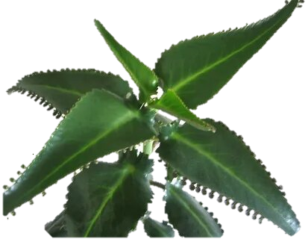
Домашнее задание:
Отвар «Чихалочка»
Наташа заинтересовалась изучением полезных свойств комнатных растений.
Она прочитала, что в народе отвар из растения каланхоэ получил говорящее
название «чихалочка». Это комнатное растение используют для лечения от
насморка. Для приготовления капель нужны листья растения.
Рецепт:
1) сорвите 5 листиков растения.
2) залейте их 100мл воды.
3) доведите до кипения на медленном огне.
4) снимите отвар с огня и остудите его в течение 1 часа.
5) полученный отвар закапывайте по 1-2 капли в каждую ноздрю 3 раза в день.
У Наташи есть флакон объёмом 40 мл (с крышкой).
Справочная информация:
Ситуация:_________________________________________________________
Вопрос 1:______________________________________________________________
Вопрос 2:______________________________________________________________
Объём отвара, мл | Количество капель
5 | 100

